Slide 1
پاورپوینت پودمان
الکترونیک
کاروفناوری هشتم

Slide 2
برخی از شایستگی هایی که در این پودمان به دست می آورید:
آموزش و کاربرد مهارت هایی مانند اجرای کارهای گروهی،
تفکر انتقادی، پرسش گری، مسئولیت پذیری و توسعه پایدار دربخش محیط زیست؛
طراحی و ساخت مدارات ساده الکترونیکی؛
اجرای لحیم کاری؛
اندازه گیری کمیت های الکتریکی.

Slide 3
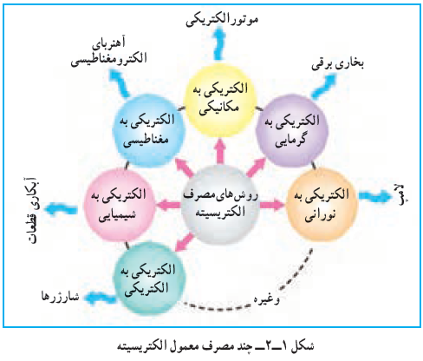
آشنایی با مصارف الکتریسیته
بیشتر وسایل و تجهیزات پیرامون ما از انرژی الکتریکی تغذیه می کنند و این انرژی به سایر انرژی های مورد نیاز زندگی قابل تبدیل است انرژی الکتریکی معمولاً با روش های مختلف تولید می شود و در بخش صنعتی شامل کارخانه ها وکارگاه ها و در بخش مصرف کننده های خانگی،اداری، اماکن عمومی و تجاری به مصرف می رسد.

Slide 4
مفاهیم اساسی در الکتریسیته
مفاهیم ولتاژ،جریان و مقاومت درالکتریسیته،مهم است. درادامه به معرفی هریک وارتباط بین آن ها می پردازیم.
1- پتانسیل الکتریکی
اختلاف پتانسیل عاملی برای حرکت الکترون ها دربین دو نقطه از یک مدار الکتریکی است و واحد(یکا)آن بر حسب ولت(V)بیان می شود. پتانسیل را باحروفV،E نشان می دهند.

Slide 5
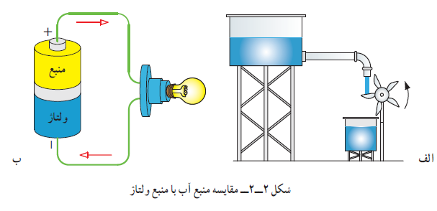
در شکل الف جریان آب ازیک نقطه با ارتفاع بالابه سمت ارتفاع کمتر حرکت می کند و پره را به چرخش در می آورد.این حرکت آب به دلیل اختلاف ارتفاع اتفاق می افتد.
در قسمت ب منبع ولتاژ نیز انرژی لازم را برای حرکت دادن الکترون ها تأمین می کند.
منابع ولتاژ الکتریکی را به دو دسته کلی منابع مستقیم DC و منابع متناوب AC تقسیم می کنند

Slide 6
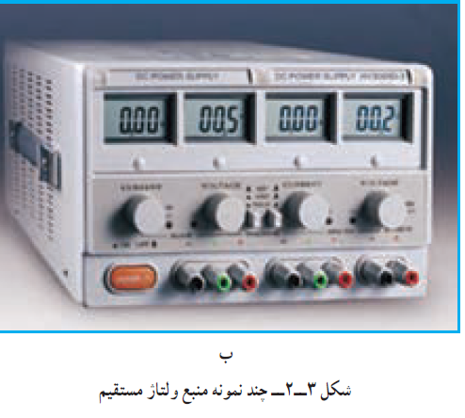
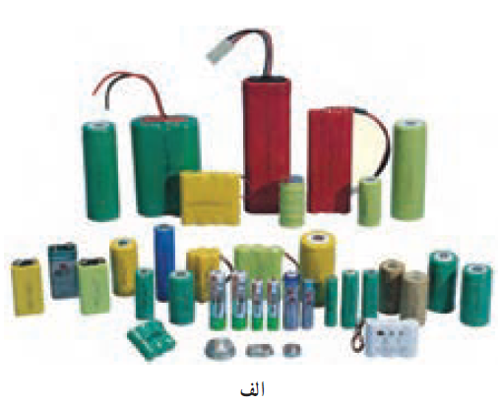
الف) منبع ولتاژمستقیمDC منابعی راکه قطب مثبت (+) و قطب منفی (-) ثابت دارند و حرکت الکترون ها درمدارآن ها دریک جهت ثابت است((منبع ولتاژمستقیم یا منبع جریان مستقیم)) می نامند.
باتری قابل شارژ اسباب بازی، باتری قلمی،پیل ها وشارژرها نمونه هایی ازاین منابع هستند.
شکل الف چند نمونه باتری و پیل و شکل ب منبع ولتاژ مستقیم را نشان می دهد.

Slide 7
شیوه های دفع زباله های الکترونیکی(پیل ها و باتری های الکتریکی فرسوده):
پیل وسایل الکترونیکی دارای مواد سمی مانند کادمیوم،سرب،نیکل وجیوه است.درکشورما ایران،بیشترین پیل مصرف شده ازنوع ((نیکل وکادمیوم)) است. اگراین مواد بیش از اندازه به بدن ما برسند در بافت های بدن انباشته می گردند وایجاد مسمومیت می کنند و سبب بروز بیماری های مختلف می شوند. برای مثال،فلزسرب مشکل کم خونی به وجود می آورد.
باتری ها در ردة ((پس ماند های خطر ناک)) دسته بندی می شوند.به طور مثال یک عدد پیل برای سمی کردن حدود یک تن زباله کافی است.در بعضی از کشور ها برای دفع زباله های الکترونیکی،آیین نامه های خاص وضع شده است.برای کاهش مصرف درمحیط زندگی وکار،بهتر است از پیل های قابل شارژاستفاده کنید.

Slide 8
شکل4-2- الف و ب وسایل الکترونیکی و پیل های مستعمل را نشان می دهد.این وسایل را باید به صورت جداگانه جمع آوری کنید و به غرفه های بازیافت شهرداری تحویل دهید.
شکل4-2- پ نماد بازیافت است.
شکل4-2- ت به این معنی است که وسیله مربوطه،نباید با زباله های خانگی دفع شود.

Slide 9
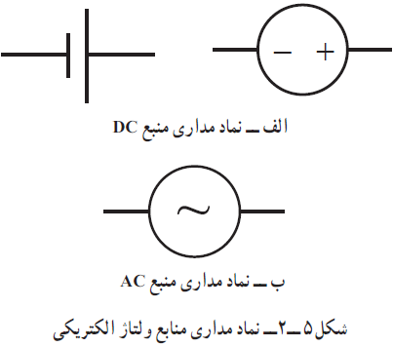
ب) منبع ولتاژمتناوب AC منابع ولتاژی است که قطب مثبت (+) و قطب منفی(-) آن ها به ترتیب جا به جا می شوند و با این جا به جایی جهت جریان الکتریکی در مدار الکتریکی نیز تغییر می کند. برق شهر نمونه ای از منبع جریان یا ولتاژ متناوب است.در کتاب کاروفناوری پایه نهم بیشتر با این ولتاژ آشنا می شوید.
شکل زیر نماد مداری منبع ولتاژ مستقیم و متناوب را نشان می دهد.

Slide 10
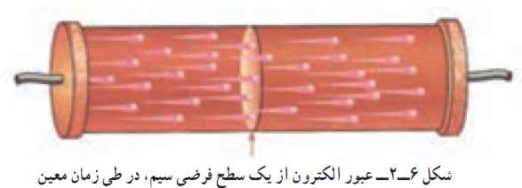
2- جریان الکتریکی عبورجهت دارِالکترون ها ازیک رسانا یا هادیِ الکتریسیته شدت جریان الکتریکی نام دارد که با حرف I نشان داده می شود و واحد آن آمپر A است یک منبع می تواند،آب رادر مسیری مشخص به جریان اندازد درمدارالکتریکی به جای آب،الکترون درمسیرسیم،جریان دارد، هر چه میزان الکترون عبوری از سیم بیشتر باشد،جریان بیشتراست (شکل زیر)
نکته: چون پتانسیل مثبت، بیشتر و قوی تر از پتانسیل منفی تعریف می شود،درمدارهای الکتریکی طبق قرار داد،جهت جریان الکتریکی از قطب مثبت به قطب منفی در نظر گرفته می شود.

Slide 11
دیود نوردهنده LED
دیود نور دهنده در حقیقت یک لامپ کوچک با ولتاژ کم (بین 1/5تا3ولت) وجریان10تا30میلی آمپراست.این قطعه الکترونیکی دارای دو پایه است یکی مثبت (آند) و دیگری منفی(کاتد)که همواره جریان را ازقطب مثبت به قطب منفی هدایت می کند.
معمولاًپایه متصل به قطب مثبت(آند) بلندتر است

Slide 12
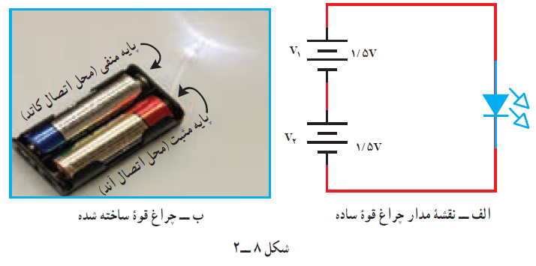
به خاطر داشته باشید که رعایت نکات ایمنی و حفاظتی درانجام دادن کارهای عملی الکتریکی و الکترونیکی بسیار مهم واز جایگاه ویژه ای برخوردار است.
به کمک یک دیود نور دهنده 3 ولتی،جای باتری،دو عددپیل قلمی1/5ولتی،یک چراغ قوه کوچک دست ساز،درست کنید. هنگام اتصال قطب های مثبت و منفی باتری به دیود نور دهنده، باید اتصال سریع پایه های دیود رعایت شود.

Slide 13
اگر از یک باتری کتابی 9 ولتی استفاده کنید،دیود نوردهنده می سوزد، چرا؟
زیرا شدت جریانی که یک باتری 9 ولتی به علت اختلاف پتانسیل بالا ایجاد می کند زیاد است و لامپ دیود را می سوزاند برای اینکه لامپ نسوزد باید از مقاومت الکتریکی استفاده کرد تا شدت جریان را کم کند و لامپ نسوزد.
جواب

Slide 14
استفاده از ((مقاومت اهمی)) یکی از راه های جلوگیری از سوختن دیود نوردهنده است. در ادامه،این قطعه معرفی می شود.
3- مقاومت الکتریکی
به هر ماده ای که در برابر عبور جریان الکتریکی(حرکت الکترون) مقاومت کند، (مقاومت الکتریکی)گفته می شود. واحدمقاومت الکتریکی اُهم Ω است است.مقاومت الکتریکی را با حرف R نشان می دهند.

Slide 15
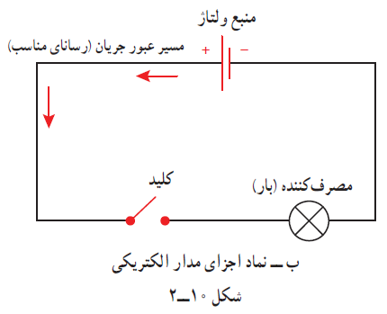
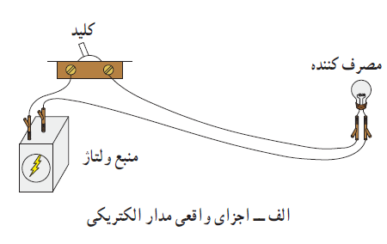
مدار های الکتریکی و اجزای آن مدار الکتریکی برای بر قراری جریان الکتریکی دارای چهارجزءاصلی است:
1-منبع ولتاژ؛
2- مسیر عبور جریان(رسانای مناسب)،مثل سیم؛
3- مصرف کننده(بار)،مثل لامپ؛
4-کلید برای قطع ووصل جریان.
درشکل اجزای مدارالکتریکی نشان داده شده است.

Slide 16
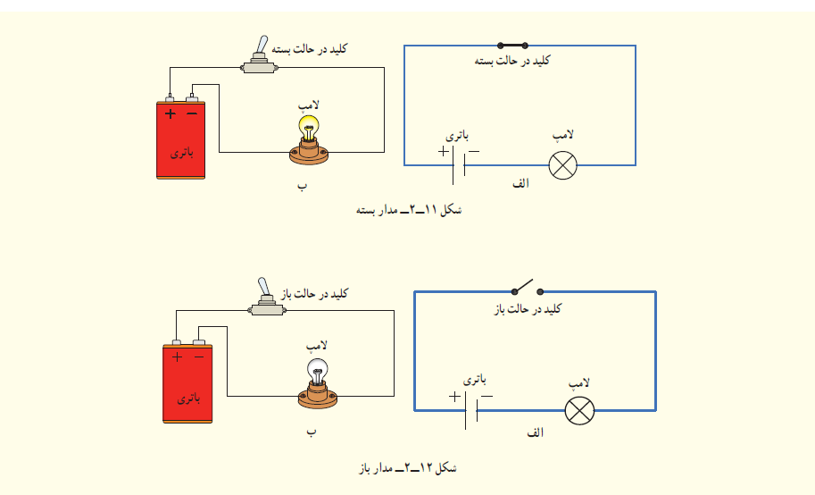
باز یا بسته بودن مدار الکتریکی یا به عبارت دیگر،قطع و وصل جریان الکتریکی توسط کلید انجام می پذیرد.

Slide 17
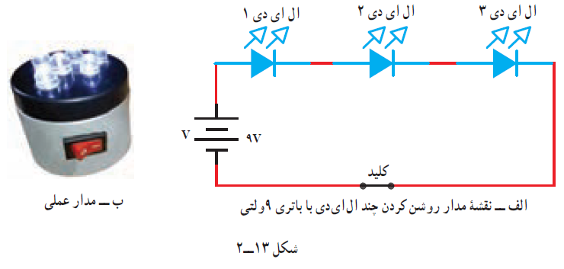
با استفاده از دیود نور دهنده معمولی 3 ولتی، مقاومت مناسب،کلید و باتری می توانید چراغ های متنوع بسازید.
نکته:یکی از روش های خاموش و روشن نمودن مناسب چراغ قوه ساخته شده،استفاده از کلید است.

Slide 18
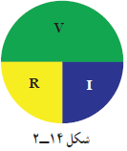
رابطۀ بین مقاومت(R)،ولتاژ(V) و جریان الکتریکی (I)
از رابطۀ ساده قانون اهم می توانید مقادیر جریان،ولتاژ و مقاومت رابه دست آورید
در الکترونیک معمولأ جریان را بر حسب آمپر و میلی آمپر،مقاومت را برحسب اهم و کیلو اهم و پتانسیل الکتریکی را بر حسب ولت و میلی ولت بیان می کنند.مثال:اگر یک مصرف کننده که با ولتاژ3 ولت کار می کند،مقاومت100 اهم داشته باشد مقدارجریان عبوری ازآن چقدراست؟

Slide 19
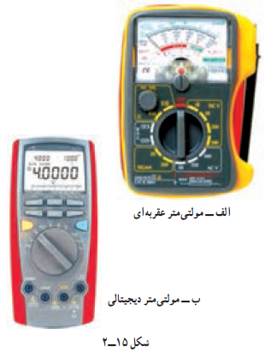
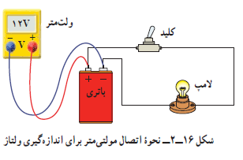
اندازه گیری کمیّت های الکتریکی
برای اندازه گیری کمیت های الکتریکی ولتاژ،جریان ومقاومت الکتریکی از وسیله ای به نام مولتی متر استفاده می شود.این دستگاه ها دردو نوع دیجیتالی(عددی) وآنالوگ (عقربه ای) موجود است.
نکته: اتصال مولتی متر هنگام اندازه گیری ولتاژ و مقاومت به صورت موازی است.

Slide 20
تفاوت پیل نو وکار کرده
ولتاژ دوپیل نو وکارکرده را با مولتی متر اندازه گیری کنید و درجدول بنویسید.

Slide 21
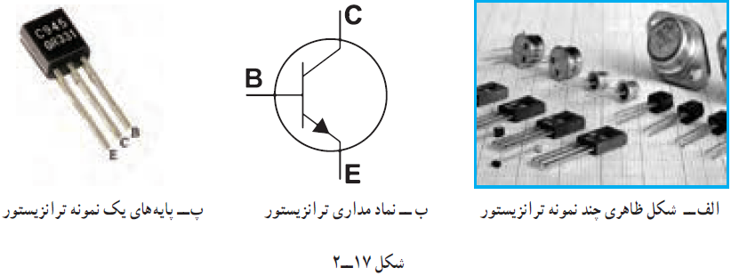
ترانزیستور
یک قطعه الکترونیکی سه پایه است که معمولاًبرای قطع و وصل جریان و همچنین تقویتِ ولتاژیا جریان استفاده می شود.
پایه های این قطعه را بِیس(B) اِمیتر(E)، وکُلِکتور (C)، می نامند.
شکل ظاهری چند نمونه ترانزیستور نماد مداری وپایه های یک نمونه ترانزیستور در شکل زیرآمده است.

Slide 22
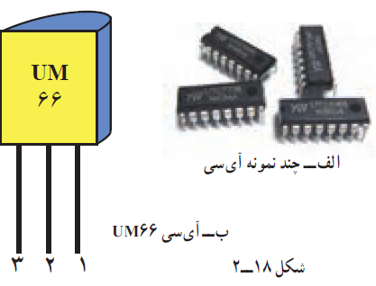
مدار مجتمع(آی سی)
مدارهایی شامل مجموعه ای ازترانزیستور، مقاومت و خازن است که مستقلاً برای کاری خاص دریک بسته بندی کوچک ساخته می شوند آی سی ها می توانند پایه های متعدد داشته باشند. ( از3پایه تا بیش از100پایه ).
شکل زیر چند نمونه آی سی و همچنین آی سی UM66 را که آی سی تولیدکنندۀ آهنگ است،نشان می دهد.

Slide 23
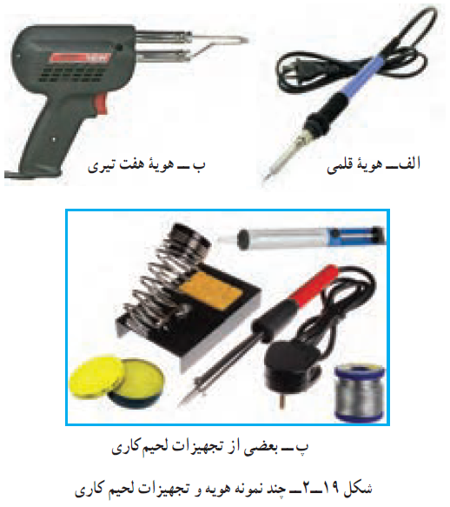
لحیم کاری
برای انجام اتصالات درمدارهای الکترونیکی از وسیله ای به نام هویه استفاده می شود.نوک داغ هویه می تواند سیم مخصوص لحیم را،که ترکیبی ازقلع و سرب است، در دمای بالا ذوب کند.با سردشدن لحیم مذاب، اتصال محکمی به وجود می آید. هویه ها هرچه دارای توان بالاتری باشندگرمای بیشتری تولید می کنند. برای لحیم کاریِ قطعات الکترونیکی مناسب ترین توان بین20تا40 وات است.
چند نمونه هویه وتجهیزاتِ مربوط به آن را در شکل مشاهده می کنید.

Slide 24
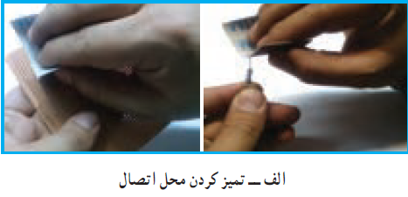
مراحل انجام لحیم کاری
مرحله1: محل اتصال را با سنباده نرم از چربی و غبار کاملاً تمیز کنید (شکل20-2 -الف).
مرحله2: پایه فلزی قطعات مورد نظر را اندکی به روغن لحیم آغشته نمایید(شکل20-2-ب).با استفاده از نوک هویه،سیم لحیم را در محل اتصال،مذاب کنید؛ هنگامی که سیم لحیم مذاب است باید یک لایه نازک برروی پایه مورد نظر قرار گیرد؛ به این عمل قلع اندود کردن می گویند (شکل20-2-پ).
مرحله3: دو قطعه رابا استفاده از هویه داغ و در صورت نیاز باسیم لحیم اضافه اتصال دهید(شکل20-2-ت).

Slide 25
1-لازم است در محلی که لحیم کاری می کنید تهویه مناسب وجود داشته باشد و از ماسک مخصوص نیز استفاده کنید تا دود حاصل از لحیم کاری وارد دستگاه تنفسی تان نشود؛
2-برای ایمنی بیشترحتماً از پایه هویه استفاده کنید؛
3-هنگام لحیم کاری از لباس کار استفاده کنید؛
4-مراقب باشید نوک هویه داغ با اعضای بدن و لباس شما تماس پیدا نکند
5-پس ازاتمام لحیم کاری،دست های خودرا با آب وصابون بشویید؛
6-درهنگام لحیم کاری مصرف درست انرژی برق رامدیریت کنید؛
7-ازهویه های فرسوده با سیم های آسیب دیده استفاده نکنید.

Slide 26
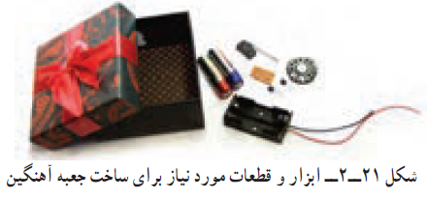
ساخت مدار آهنگ برای یک جعبه ابزار و قطعات الکترونیکی مورد نیاز:
هویه و لوازم جانبی، جعبه دردار،آی سی66 UM ترانزیستور945 Cبلندگو 8 اهمی 2 عدد باتری قلمی1/5ولتی، جاباتری دوتایی،میکروسوئیچ
درشکل زیر قطعات و ابزارهای ساخت پروژه را مشاهده می کنید.

Slide 27
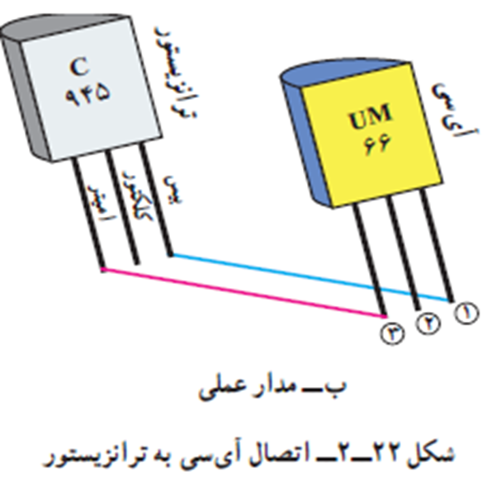
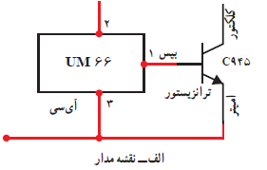
مراحل ساخت
مرحلۀ اول: مدار الکترونیکی اولیه با توجه به مدار شکل22-2 پایه های قطعات را لحیم کاری کنید. همان طور که در شکل 22-2- الف آمده است، باید پایه شماره1 آی سی به پایه بیسِ ترانزیستور و پایه شماره 3 به پایه امیتِر ترانزیستور وصل شود. اگر صفحاتِ تخت آی سی و ترانزیستور در یک جهت باشند باید پایه های اول هر دو به هم و پایه های سوم هر دو نیز به یکدیگرمتصل شود. برای اتصال قطعات به یکدیگر راه های مختلفی وجود دارد.یکی از آن ها اتصال مستقیم به وسیله لحیم است که به علت کوچک بودن قطعات، احتمال متصل شدن ناخواسته به پایه های دیگر وجود دارد. همچنین آسیب دیدن قطعات، از دیگر معایب این روش است.

Slide 28
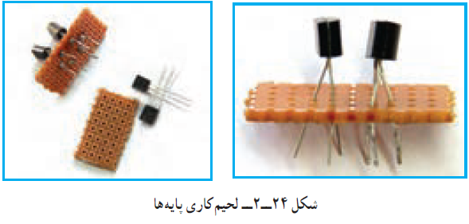
یکی دیگر از راه حل های موجود استفاده از بِرِدبُرد است
شکل(23-2-الف)،که موقتی بودن اتصالات یکی از معایب آن است.
راه حل دیگراستفاده ازفیبر سوراخ دار و سپس لحیم کاری است(شکل23-2-ب)
دراین فیبرسوراخ هایی جهت ورودپایه های قطعات درنظرگرفته شده است. رویۀ فیبرکه عایق است ازاتصال قطعات به یکدیگرجلوگیری می کند.جهت لحیم کردن قطعه درپشت آن ،اطراف هر سوراخ لایه مسی وجود دارد.پس از انتخاب محل مناسب برای هرقطعه وعبوردادن آن ازدرون فیبر، بالحیم کاری، پایه هارا به لایۀ مسی پشت آن لحیم کنید (شکل24-2). بهتراست قطعات را نزدیک یکدیگرقراردهید.
درنهایت پایه های مربوطه را به یکدیگر لحیم کنید.

Slide 29
نکته :
قطعات الکترونیکی چنانچه حرارت بیش ازاندازه دریافت کنند می سوزند؛ بنابراین موقع لحیم کاری،هویه رابه مدت زیاد برروی پایه های قطعات نگه ندارید.
به جای فیبر سوراخ دارازچه ترکیب سادۀ جایگزین می توان استفاده نمود؟
برای این کار می توان به صورت خلاقانه از وسایل مناسب مثل اسفنج - قالب های پلاستیکی - یونولینت - صفحات سوراخدار مقوایی و پلاستیکی و ....... استفاده کرد.
در ضمن باید توجه داشت که نباید بدنه این وسایل رسانای جریان الکتریکی باشند. ولی از زیر بتوانیم قطعات را به هم متصل و مدار را برقرار کنیم.
جواب

Slide 30
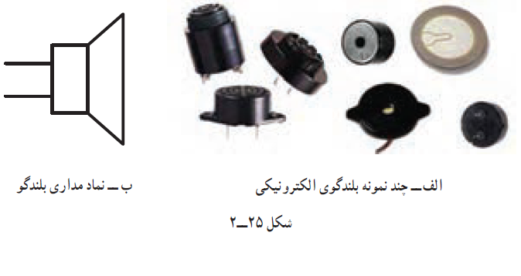
بلندگو
یک قطعۀ الکترونیکی دوپایه است که الکتریسیته رابه صوت تبدیل می کند.
درشکل زیر چند نمونه بلندگوی الکترونیکی و نماد مداری آن آمده است.

Slide 31
مرحله دوم: اتصال بلندگو باتوجه به مدار شکل26-2-الف پایه ها را به طورمناسب لحیم کاری کنید (مدار قبلی شکل22-2را تکمیل کنید).
دراین مرحله بایدیکی ازپایه های بلندگو را به پایه کلکتورترانزیستور و دیگری را به پایه شماره 2 آی سی وصل کنید.
ابتدا دو سیم مفتولی نازک با اندازه مناسب به پایه های بلندگو لحیم کنید(شکل26-2-ب).
سردیگرسیم را، یکی نزدیک پایه 2 آی سی (پایه وسط) از داخل فیبر عبوردهید و سپس آن را لحیم کنید و دیگری را به پایه کلکتور ترانزیستور(پایۀ وسط) متصل نمایید(شکل26-2-پ). توصیه می شود برای فهم بهتر از سیم هایی که رنگ متفاوت دارند استفاده کنید.

Slide 32
مرحله سوم: اتصال کلیدوباتری به مدارالکترونیکی
عملکردکلید به گونه ای است که با باز شدن درِجعبه، کلید عمل می کند وآهنگ پخش می شود؛ این درحالی است که با بسته شدن درِ جعبه، کلید عمل نمی کند و آهنگ قطع می شود. میکروسوئیچ چنین عملکردی دارد.
باید کلید را طبق شکل27-2-الف و ب به مدار الکترونیکی و باتری متصل کنید.
همان طور که در شکل27-2- پ مشخص است، کلیددارای سه پایه است ولی فقط از دو پایه1و2آن استفاده می شود و پایه3(وسط) بدون استفاده رها می گردد.
یک سر کلید را به قطب مثبت باتری متصل کنید؛ معمولاً جا باتری ها خودشان دارای سیم هستند و می توان از سیم پایه مثبت، مستقیم به پایه شماره1 کلید لحیم کاری نمود. پایه شماره2 کلید را به یک سیم مفتولی نازک لحیم کنید و سِر دیگر آن را به پایه مشترک بلندگو و پایه 2 آی سی وصل کنید؛ همانند مراحل قبل، سیم را از نزدیکی پایه مورد نظر، از داخل فیبر عبور دهید و سپس لحیم کاری را اجرا کنید. از طرف دیگر، باید قطب منفی باتری را به پایه مشترک امیتر و پایه 3 آی سی متصل کرد. بنابراین همانند روش های قبل این کار را انجام دهید (شکل27-2-ت).

Slide 33
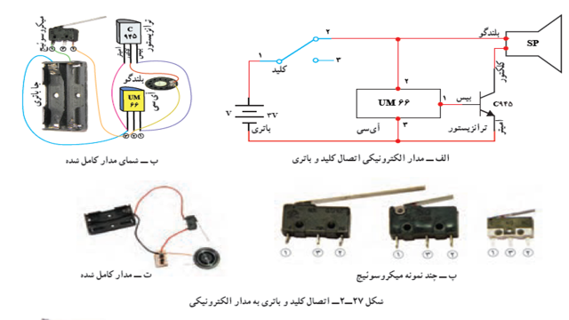
معمولاً در الکترونیک مثبت را با رنگ قرمز و منفی را با رنگ مشکی نشان می دهند.

Slide 34
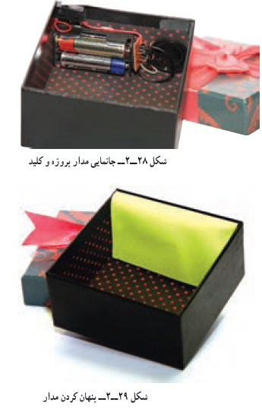
مرحلۀ چهارم: جانمایی مناسب مدارالکترونیکی در جعبه
ابتدا باید برای مدارِپروژه،مکان مناسبی پیداکنید. این مکان می تواندکف،دیواره های کناری یا زیرجعبه باشد. متناسب باجعبۀ خود، مکان مناسبی را درنظربگیرید.
درشکل مدارِپروژه دردیواره جعبه قرارگرفته است. کلید را باید به گونه ای درجعبه قراردهیدکه با بازو بسته شدن درِجعبه،کلید به درستی کارکند.
درنهایت با سلیقه خودتان(به وسیلۀپارچه یا...)مدار راپنهان کنید

Slide 35
چگونه می توان اندازه مدار را کوچک تر کرد؟
ازچه وسایل معیوب ودورریختنی،می توانید قطعات پروژه را به دست آورید؟
به جای میکروسوئیچ از چه طرح ابتکاری ساده، می توانید استفاده کنید؟ جواب
1- استفاده از کیت پیش ساخته شده - استفاده از باتری سکه ای - استفاده مناسب و بهینه از قطعات مورد استفاده - درست کردن و اتصال مناسب قطعات و عدم استفاده از وسایل غیر ضروری
2- انواع جعبه های خالی و دور ریختنی وسایل مختلف در شکل های مختلف گرد - چهارگوش و.... البته با خلاقیت باید از مواد و ابزار مختلف استفاده کرد مانند فیبر - یونولیت - پلاستیک - اسفنج و ..........
3- می توان با اتصال دو قطعه فلزی به مدار و قرار دادن فنر در زیر نقطه اتصال کاری کرد که هنگام بستن درب جعبه صدای موزیک قطع و با باز کردن آن صدای موزیک برقرار شود.

Slide 36
آداب و شرايط کار
رضایت کار
روحیۀ هر انسانی اقتضا می کند از کاری که انجام می دهد راضی باشد. به طور مسلم اگر انسان، کاری را بدون علاقه شروع کند، نتیجۀ مورد نظر را دریافت نخواهد کرد.
لسَعیِها راضیةُ
چرا که از سعی و تلاش خود خشنود است.
در آیه شریفه 9، سوره غاشیه به یکی از صفات مؤمنین نیکوکار اشاره شده است، از جمله آنان از سعی و تلاش و کارخود خشنود و راضی هستند و این رضایت خاطر در کارهای اقتصادی و فعالیت های شغلی آنان اثرات مثبتی در جامعه خواهد داشت، زیرا وقتی انسان از کار و شغل خود راضی باشد آن را با علاقه انجام می دهد. از عوامل اساسی ایجاد فضای مطمئن کار، رضایت از کار است.
از این رو باید سعی شود تا افراد جامعه کار و شغل خود را بر اساس علاقه و رضایت از آن انتخاب کنند.

